Slide 1

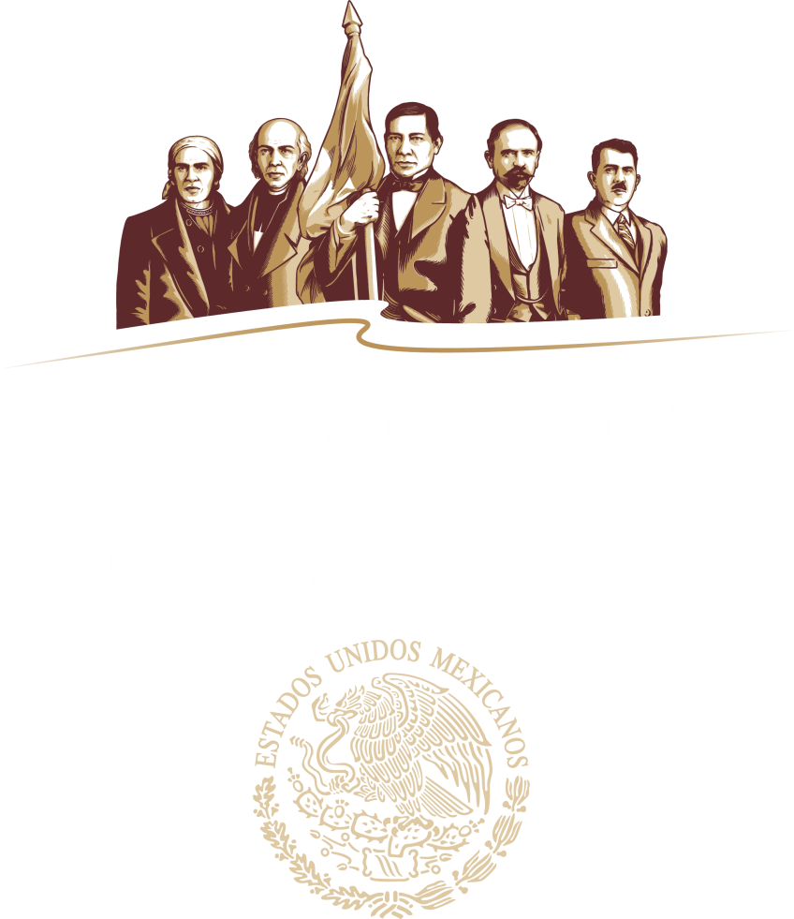

Slide 2


  ANÁLISIS Y GESTIÓN DE RIESGOS
18 de diciembre, 2018

Slide 3
*En conjunto con Tamaulipas.
**En conjunto con Coahuila, Chiapas, Distrito Federal, Hidalgo, Nayarit, Nuevo León, Oaxaca, Michoacán, Sonora y Zacatecas

Slide 8
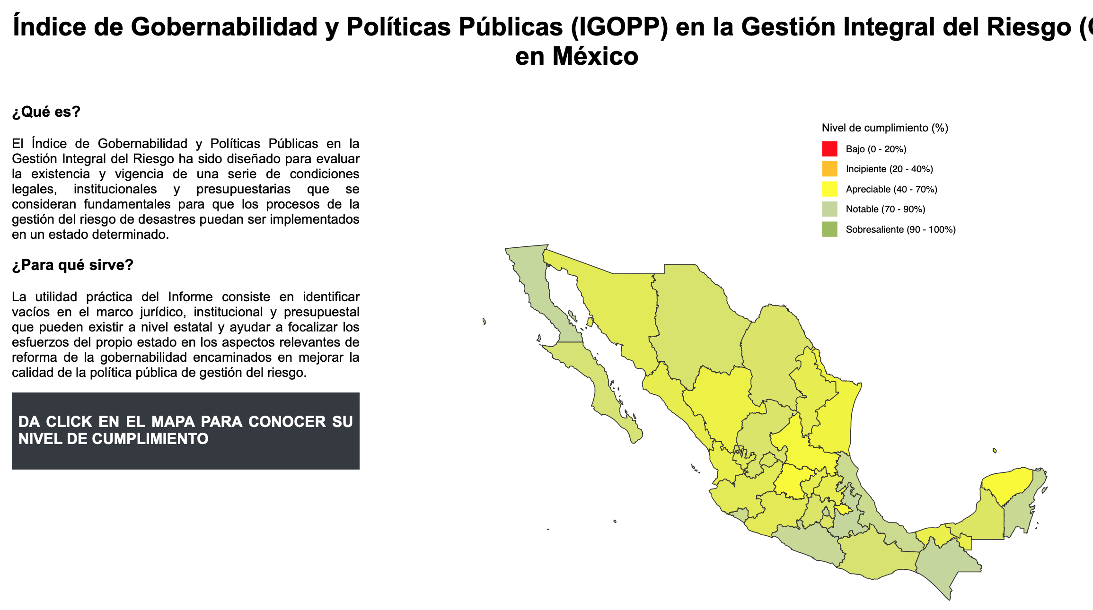

Slide 9
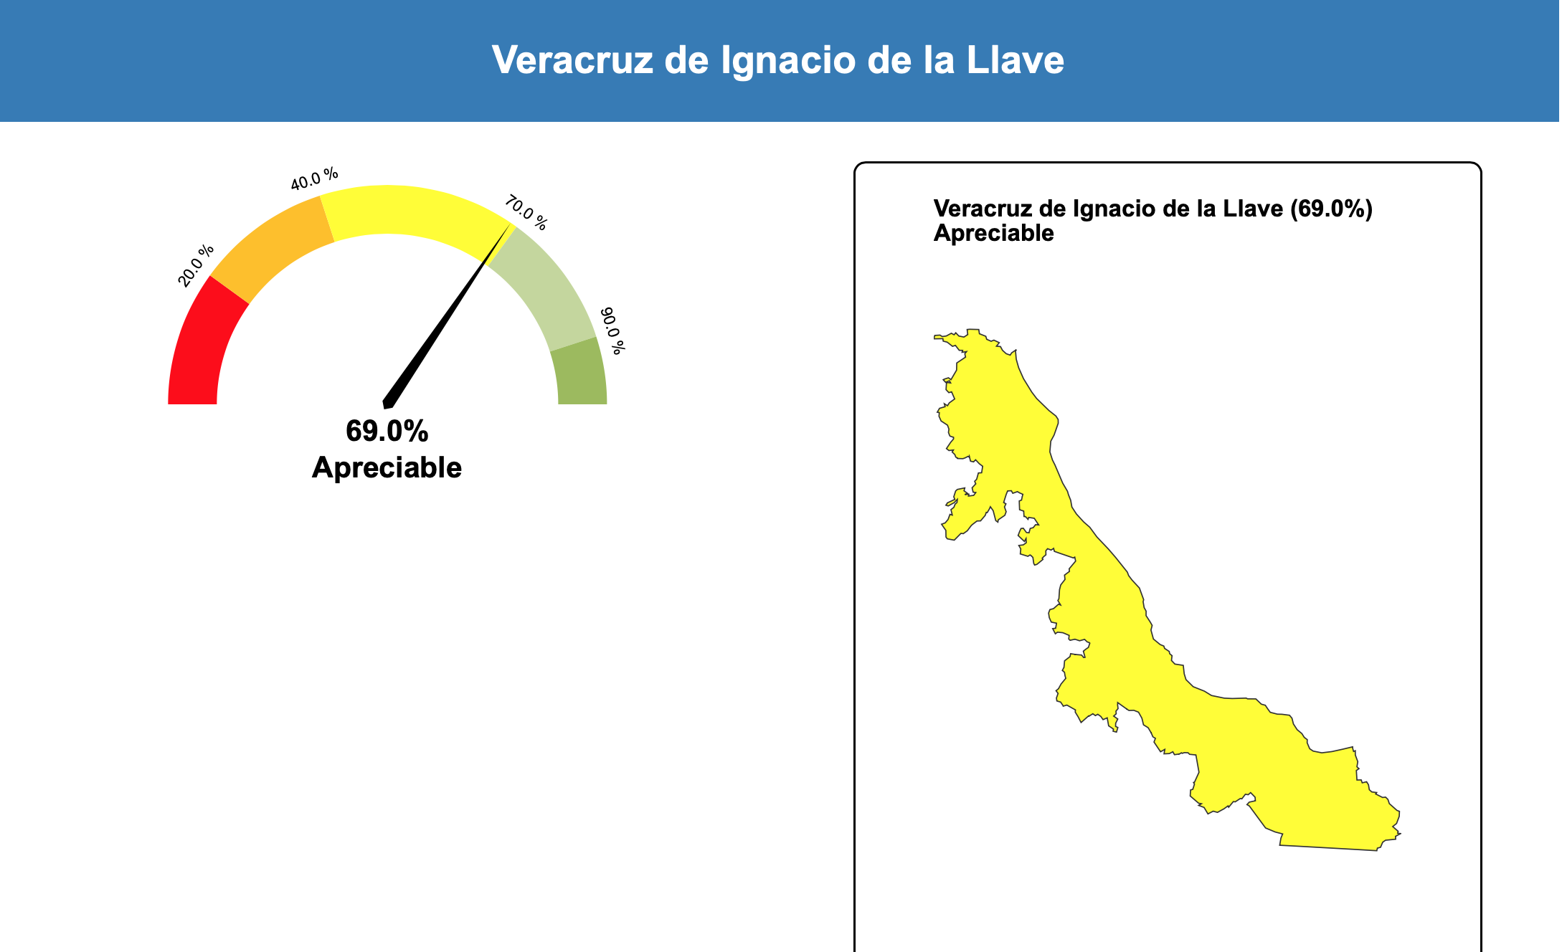

Slide 10
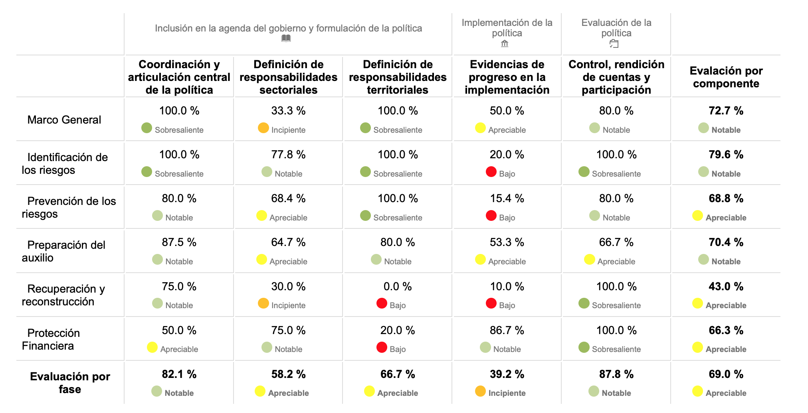

Slide 12
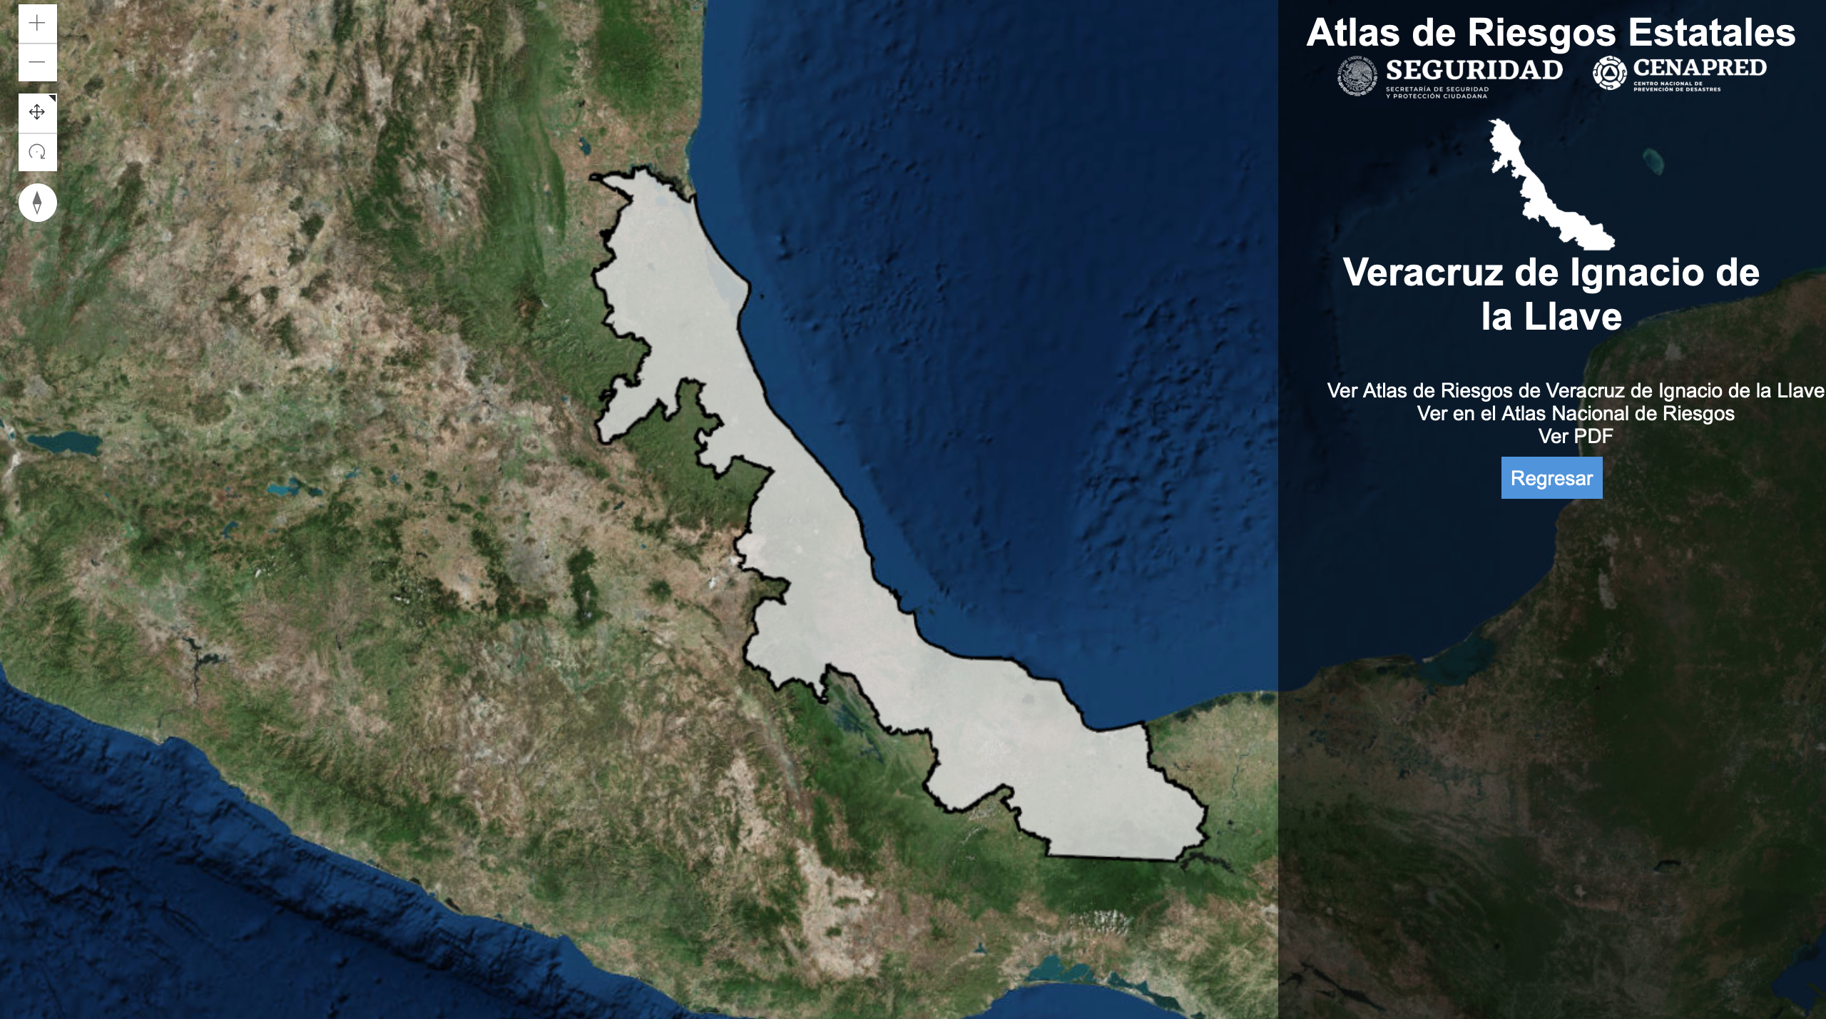
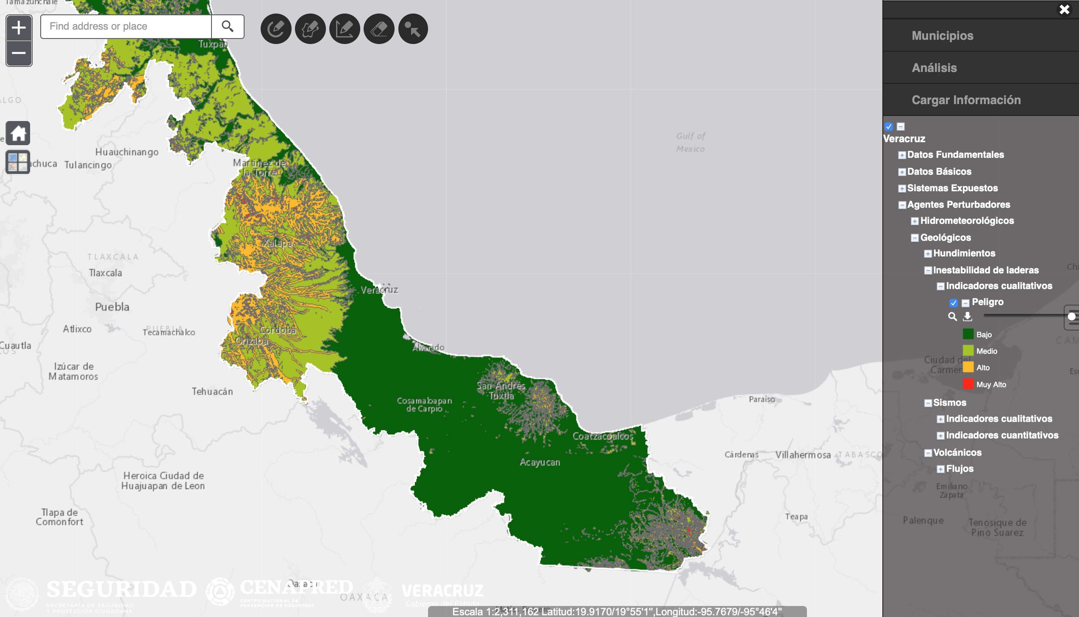
40 capas de información en el ANR
www.atlasnacionalderiesgos.gob.mx

Slide 13
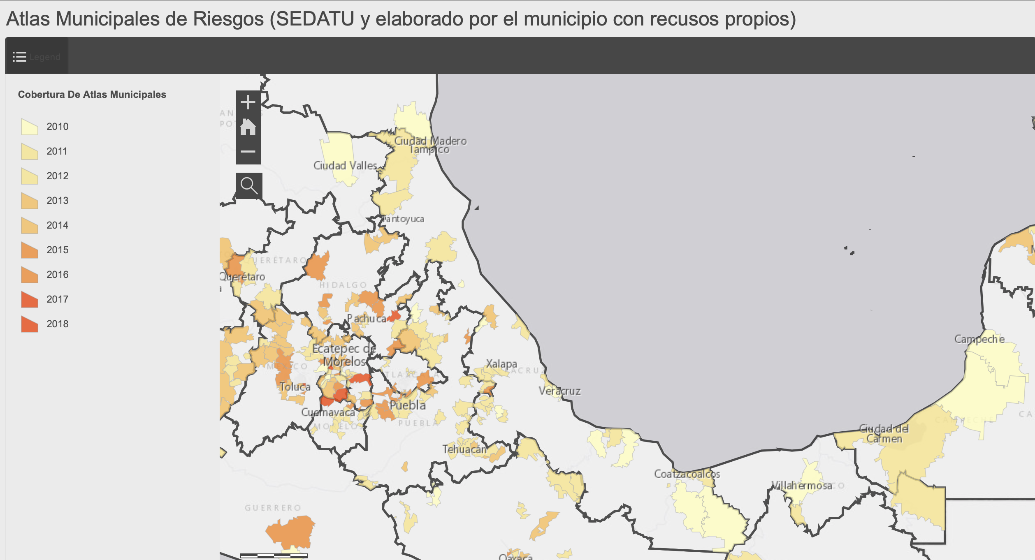
34 Atlas Municipales de Veracruz en el ANR

Slide 14
Riesgos químicos en el estado de Veracruz
El estado de Veracruz es uno de los estados con mayor importancia industrial en el país debido a la presencia de la industria petrolera, la cual abastece de materias primas a otras industrias:
Se tienen registradas 81 instalaciones industriales que almacenan sustancias químicas peligrosas, tales como acetona, alcohol etílico, metílico, acetato de vinilo, benceno, amoniaco, hexano, óxido de etileno, tolueno, xileno y cloro
Cuenta con 4 complejos petroquímicos en los municipios de Coatzacoalcos (3) y Minatitlán
Se encuentra localizada la Refinaría General Lázaro Cárdenas en Minatitlán, la cual tiene 27 plantas productoras de combustibles
Tiene 8 Terminales de Almacenamiento y Reparto de combustibles (TAR)
Cuenta con 4 Complejos Procesadores de Gas en Coatzacoalcos (2), Poza Rica y Cotaxtla los cuales producen gas natural y gas LP
Tiene una Terminal Refrigerada en Pajaritos, Coatzacoalcos y una Planta Criogénica en Poza Rica
Existen 2 Terminales Marítimas ubicadas en Coatzacoalcos y Tuxpan
Tiene 126 plantas de almacenamiento y distribución de gas LP y estaciones de carburación

Slide 15
Riesgos químicos en el estado de Veracruz
Atraviesa el ferrocarril Ferrosur por 24 municipios, el cual transporta sustancias químicas peligrosas en grandes cantidades tales como amoniaco, cloro, óxido de etileno, óxido de propileno, trimetilamina y anhídrido maléico
Cuenta con importantes carreteras federales por las que transitan sustancias químicas peligrosas para ser distribuidas a otros estados del país:
  Carretera federal 180 Tampico-Tuxpan-Cardel-Veracruz y dos ramales
  Carretera federal 150D Ciudad de México-Puebla-Orizaba-Córdoba-Veracruz
  Carretera federal 140 Puebla-Perote-Xalapa-Cardel-Veracruz
  Carretera federal 145 Tuxtepec-Tierra Blanca-La Tinaja-Veracruz
Se tienen registrados 227 accidentes ocurridos durante el transporte de SQP en el periodo 2010-2016
Cuenta con 9 Centrales generadoras de energía eléctrica
Se localiza la única Central Nucleoeléctrica en Laguna Verde
Existen tres puertos de altura ubicados en Tuxpan, Veracruz y Coatzacoalcos a donde arriban diversas sustancias químicas peligrosas
Existen 9709 km de ductos que transportan diferentes hidrocarburos como gas natural, gasolina, petróleo crudo, diésel, etano, etileno, etcétera
Cuenta con uno de los municipios de mayor peligro químico del país que es Coatzacoalcos

Slide 16
Acciones de fortalecimiento para el estado de Veracruz
Adecuado ordenamiento territorial tomando en cuenta los aspectos de peligro y riesgo químico para su asignación.
Respetar las franjas de desarrollo o derechos de vía de los ductos que conducen sustancias peligrosas
Capacitación del personal de protección civil para la correcta interpretación de los atlas municipales de peligro y riesgo y continuar desarrollando los atlas de los municipios faltantes.
Elaboración de los planes de contingencia municipales para la atención de emergencias químicas.
Trabajo coordinado en las actividades de perforación y excavación realizadas durante actividades de mantenimiento de tuberías de agua potable y drenaje, así como introducción de otros servicios.
Capacitación del personal de las unidades de protección civil en la atención de emergencias químicas.
Equipo de protección personal adecuado.
Fomentar la creación de más Grupos Locales de Ayuda Mutua Industrial para fortalecer la atención de emergencias y optimizar recursos materiales y humanos.

Slide 17
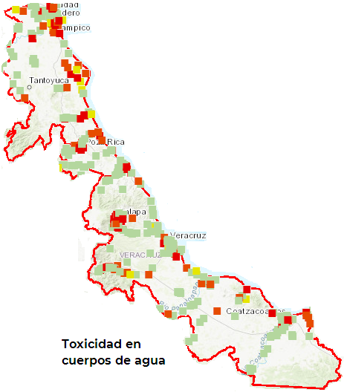
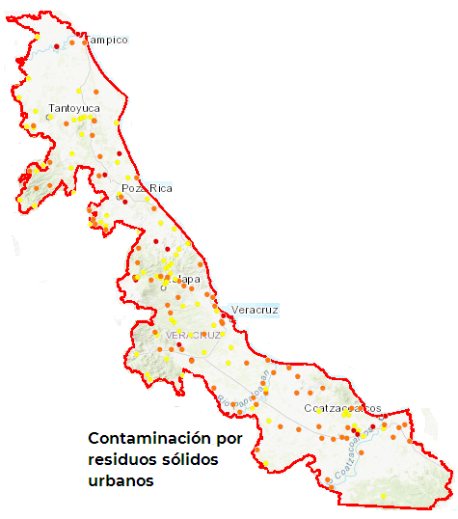
El 16.5% de los cuerpos de agua del estado de Veracruz tienen un índice de peligro muy alto por toxicidad.
El 38.2% de los sitios con residuos sólidos urbanos del estado de Veracruz tienen un índice de peligro alto y muy alto por contaminación.
Los municipios con índice de peligro por toxicidad de cuerpos de agua y contaminación por residuos sólidos urbanos muy altos son: Cuitláhuac, Martínez de la Torre, Minatitlán, Pánuco y Tihuatlán.

Slide 18
Propuestas:
Gestión adecuada de los residuos desde la verificación de la existencia y adecuado funcionamiento de plantas de tratamiento de aguas residuales urbanas e industriales; así como de sitios de disposición final de residuos sólidos urbanos que se apeguen a la normatividad o en su caso realizar las modernizaciones correspondientes.
Saneamiento de los cuerpos de agua.
Promoción de la educación ambiental para la gestión de residuos como la separación de la basura, elaboración de composta, diseño de baños secos para evitar descargas en los ríos, recolección oportuna de la basura.

